Slide 1
Simulacia streľby
Michal Tynik 4.SB

Slide 2
Teória Simulácie v Skratke
Čo je simulácia: Napodobenie reality modelom.
Cieľ: pochopenie, testovanie, ziskavanie dát.
Komponenty: Model (fyzika, vietor, únava), Stav (pozícia, sila), Udalosti (klik, stlačenie), Náhodnosť (rozptyl, vietor).
Použitie: Veda, hry, atď.

Slide 3
Používateľské Rozhranie (UI)
Veľká plocha s obrázkom terča:
Popis: Hlavná oblasť zobrazenia terča, kam smerujú strely.
Malý krížik (zameriavač):
Popis: Interaktívny zameriavač, ktorého pohyb simuluje únavu strelca. Ovládaný pohybom myši (v režime bez automatických striel).
Posuvník na "Vietor":
Popis: Nastavenie intenzity vetra, ovplyvňuje rozptyl striel.
Posuvník na "Únavu":
Popis: Nastavenie intenzity simulovanej únavy, ovplyvňuje chvenie zameriavača.
Textové pole (Entry) vpravo hore:
Popis: Používateľ tu zadáva počet automatických striel pred stlačením tlačidla "Start".

Slide 4
Používateľské Rozhranie (UI)
Tlačidlo s názvom svetovej strany (napr. "Sever"):
Popis: Zobrazuje aktuálny smer vetra. Kliknutím sa náhodne zmení.
Tlačidlo "Start":
Popis: Spustí simuláciu streľby (automaticky zadaný počet striel) alebo aktivuje pohyb zameriavača ovládaný myšou. Počas simulácie môže zmeniť svoj text na "Stop" pre ukončenie.
Label "Skóre: [číslo]":
Popis: Zobrazuje aktuálne dosiahnuté skóre v prebiehajúcej simulácii.
Tlačidlo "Tabulka":
Popis: Po kliknutí otvorí nové okno s tabuľkou najlepších dosiahnutých skóre z databázy.
Label "Meno:":
Popis: Popis pre textové pole na zadanie mena hráča.
Textové pole pre meno:
Popis: Používateľ tu môže zadať svoje meno, ktoré sa uloží spolu so skóre do databázy.

Slide 5
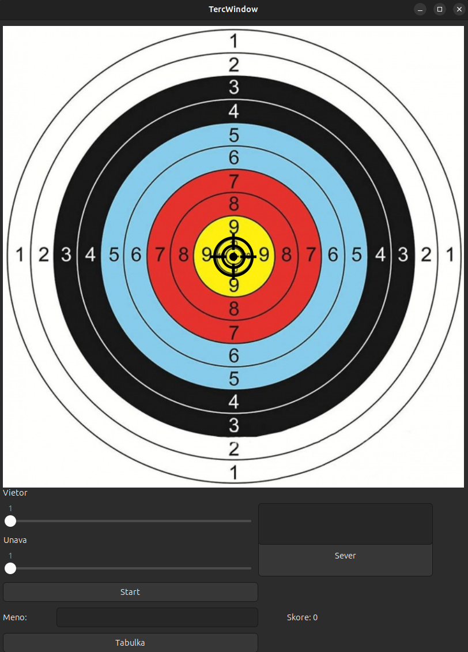
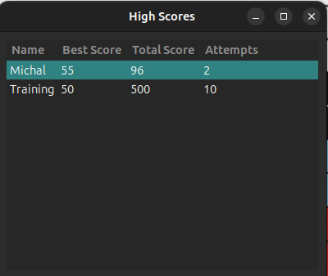
Ukážka

Slide 6
Kľúčové Časti Kódu
TercWindow:
  UI: Fixed, Image (terč, zameriavač, strely), Entry, Button, Scale, Label.
Simulácia:
  MoveCrosshair(): Únava - náhodný pohyb.
  WindChanged(): Náhodná zmena vetra (_windDir).
  Shot(): Vytvorenie strely, ChangeShotDirection() (vietor).
  CalculateScore(): Výpočet skóre podľa vzdialenosti.
  StartOrNull(), ShotKeyListener(): Ovládanie streľby
DatabaseConnector:
  Pripojenie k MySQL.
  ExecuteQuery(): Spúšťanie SQL.
ShowScoresWindow:
  Zobrazenie skóre z DB (TreeView, ListStore, LoadScores()).
  UpdateScoreInDatabase(): Ukladanie/aktualizácia skóre.

Slide 7
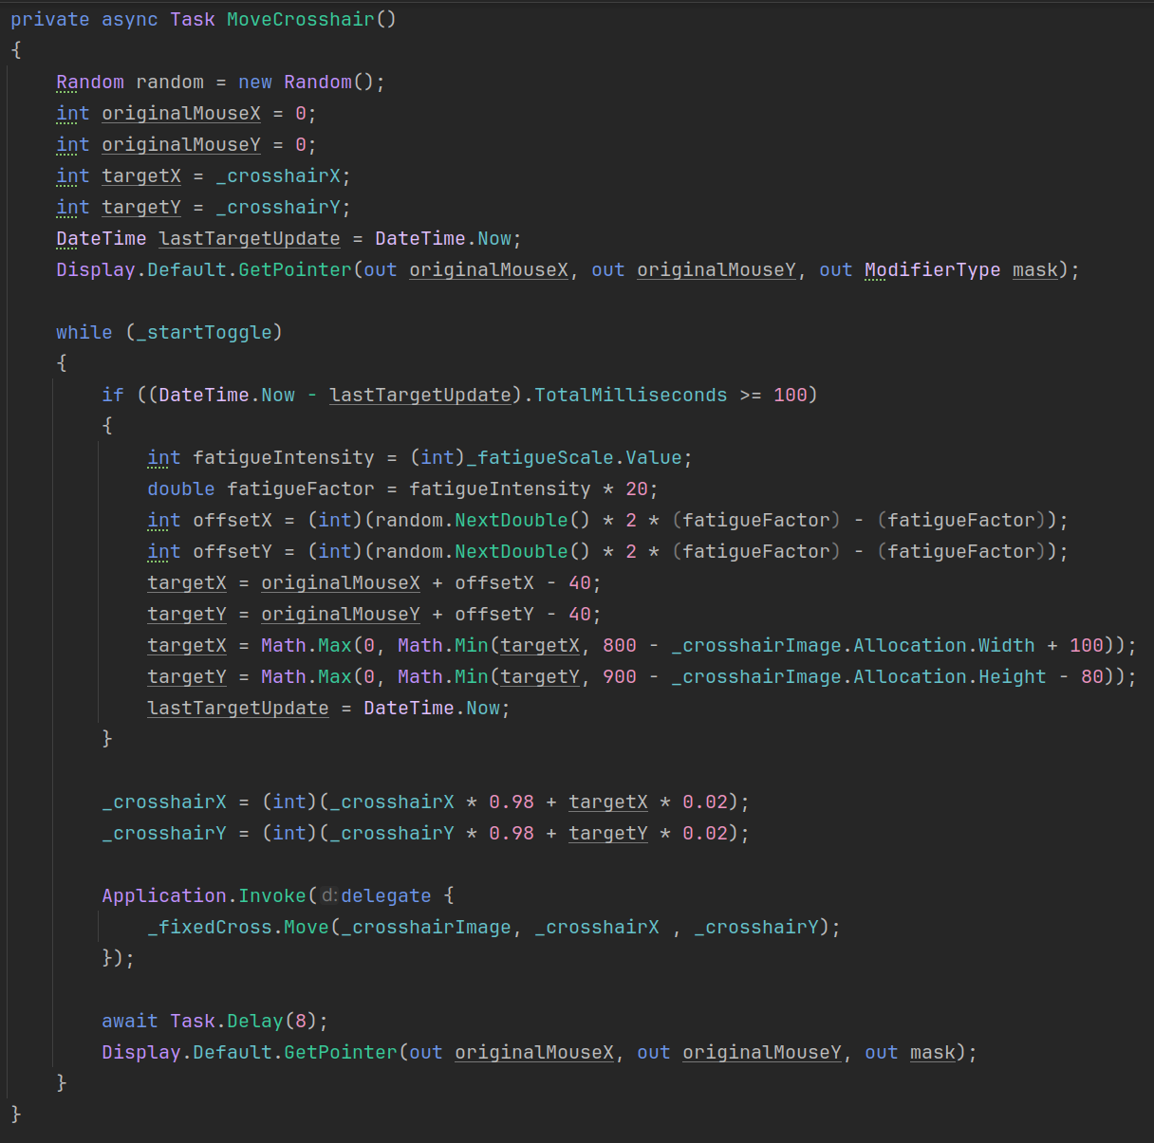
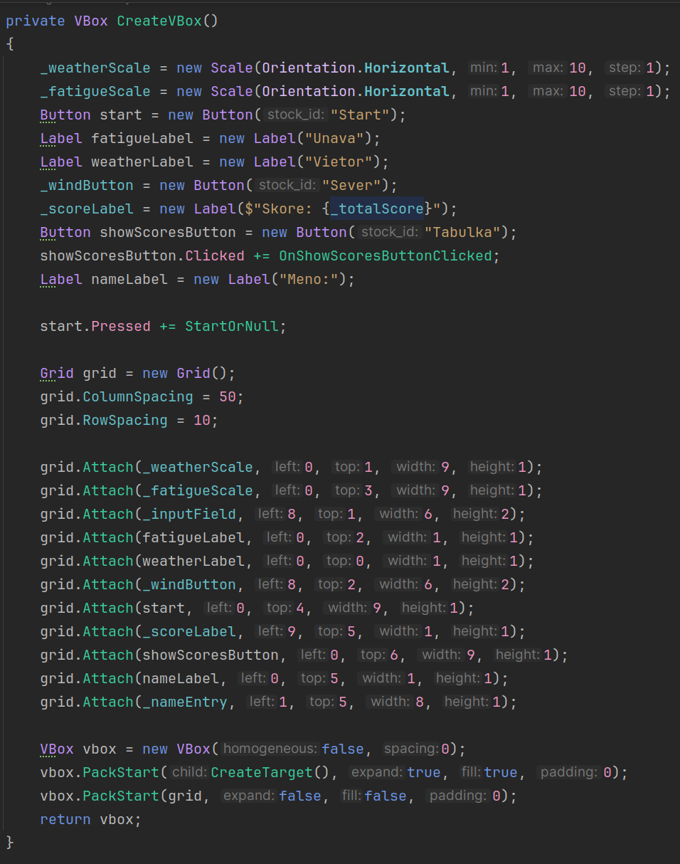
Ukážka hlavných častí kódu

Slide 8
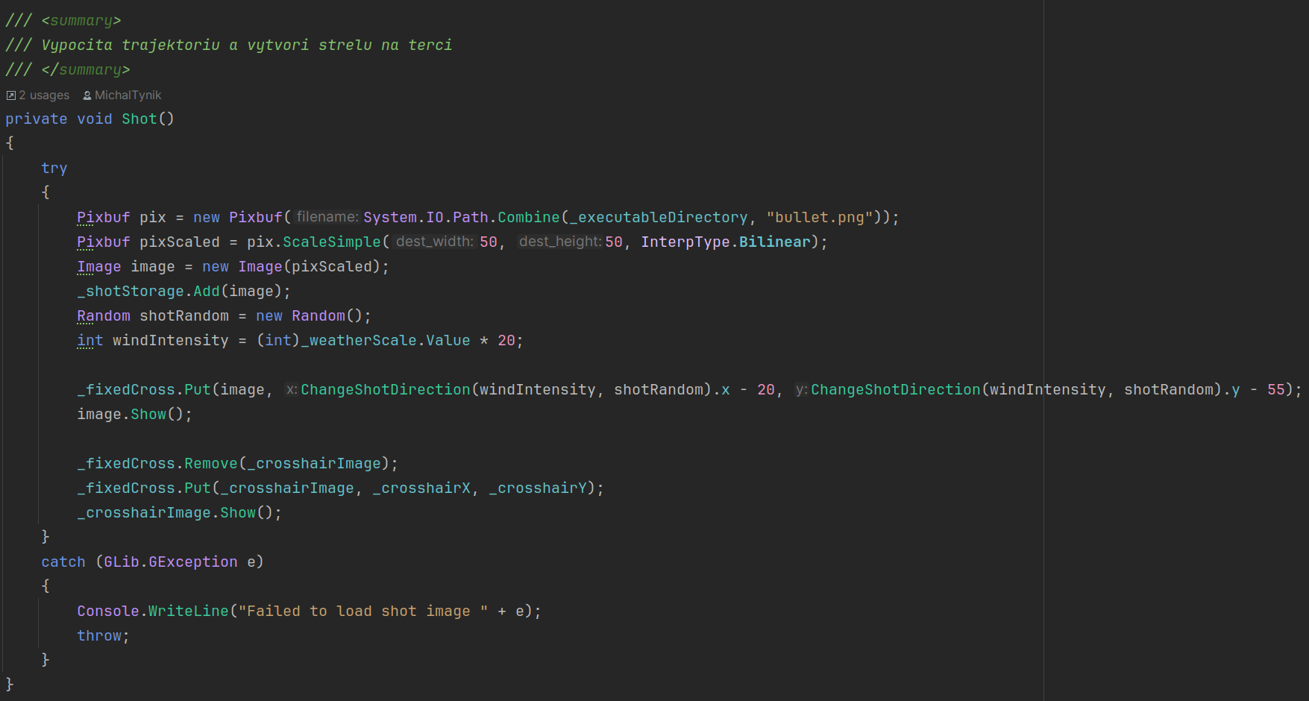
Ukážka hlavných častí kódu

Slide 9
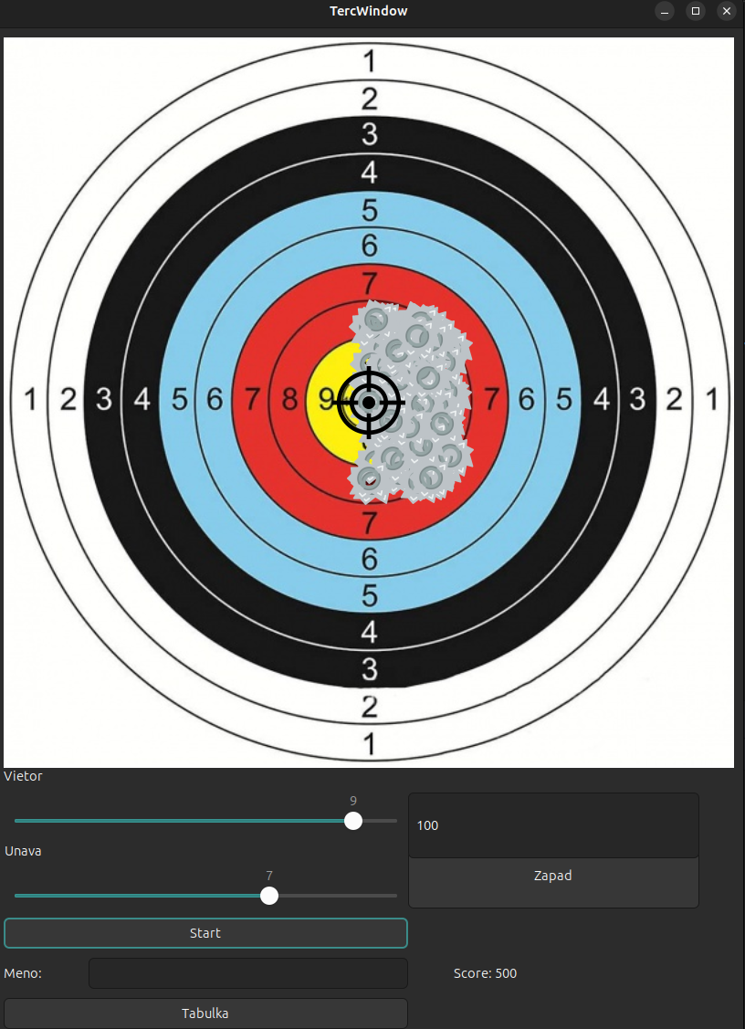
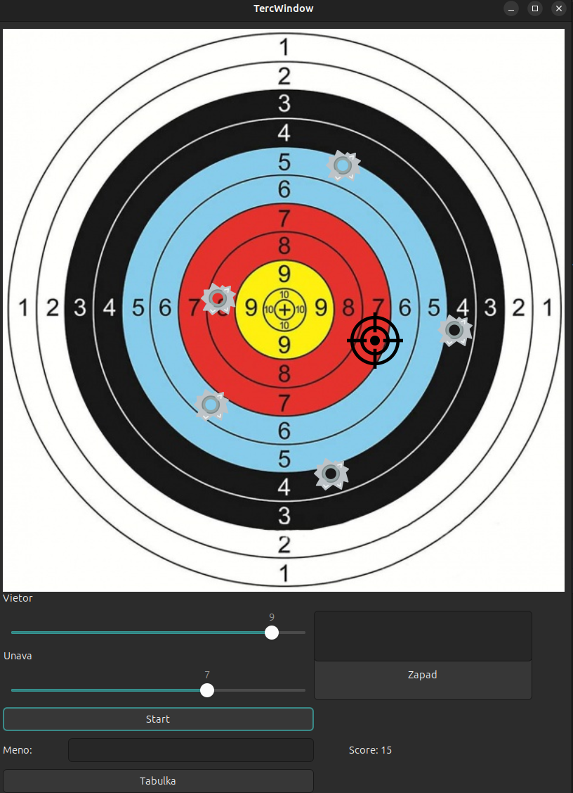
Ukážka simulatora

Slide 10
Ďakujem za pozornosť

